Slide 1
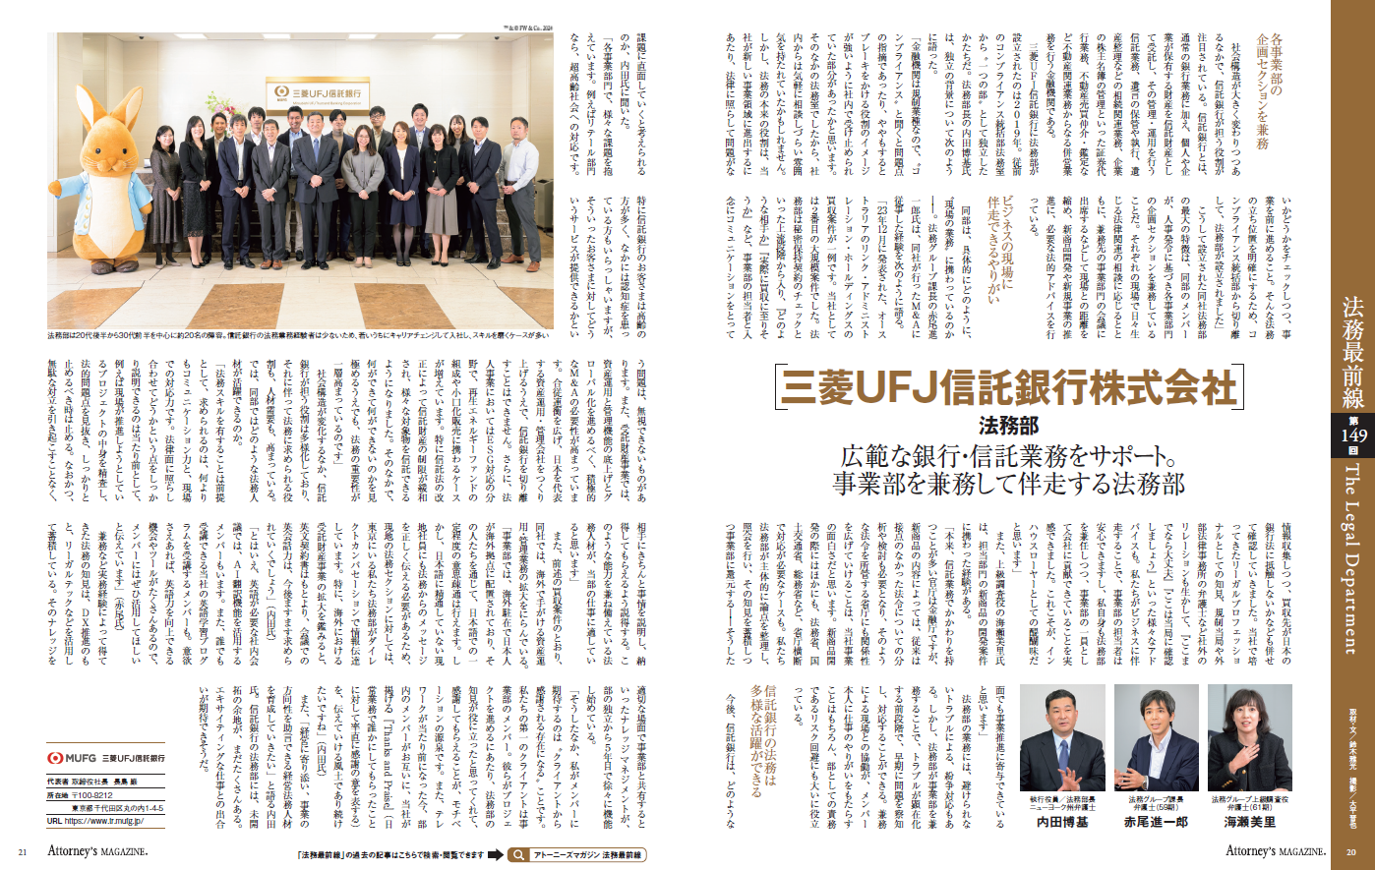
Attorney’s MAGAZINEに掲載されました
出典：『Attorney’s MAGAZINE』 2024年4月号（C&Rリーガル・エージェンシー社）

